Slide 1
Teknologisk dannelse i naturfag

Slide 2
Formål
Lave en øvelse der skal fremme jeres refleksion over og diskussion af teknologisk dannelse i naturfag
Øvelsen er bygget op omkring en Q-sortering
Den er udviklet af Københavns Professionshøjskole og Aalborg Universitet i forbindelse med Naturfagsakademiet (NAFA)

Slide 3
Q metode: kort intro
Dette billede efter Ukendt forfatter er licenseret under CC BY
Dette billede efter Ukendt forfatter er licenseret under CC BY

Slide 4
Oprindelse
Q methodology udviklet af William Stephenson i 1930erne.
Phd i fysik (1926) og psykologi (1929)
Formål: Undersøge personers perspektiver – sammenligne på tværs af personer
Hvordan: Sortering af udsagn og efterfølgende diskussion/refleksion

Slide 5
Hvad er en Q-sortering?
En sortering af udsagn om et specifikt emne. I denne sammenhæng er emnet ’lærerstuderendes forståelse af teknologisk dannelse i naturfag’.
Et Q-studie handler om at få forskellige perspektiver frem og faciliterer en interessant diskussion, ikke om at generalisere eller evaluere, eller på anden vis putte jer i ”kasser”.

Slide 6
Individuel sorteringsøvelse

Slide 7
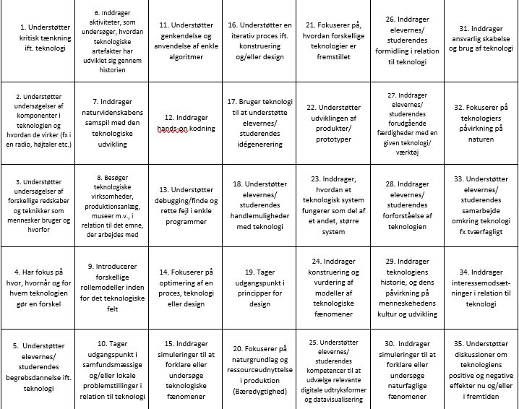
Introduktion til øvelsen
Om lidt skal I individuelt sortere 35 udsagn om teknologisk dannelse i naturfags-undervisningen

Slide 8
Skema til sortering
Du skal sorteret de 35 udsagn i dette skema
Instruks på næste slide

Slide 9
Hvordan forstår du teknologisk dannelse i naturfag?
”Det er meningsfuldt for mig, at jeg… [indsæt udsagnet] i naturfagsundervisningen.”
Instruks:
Sorter udsagnene, i bunker:
Mest meningsfuldt
Mindst meningsfuldt
I tvivl
Læg derefter udsagn på felterne, sådan at:
de mest meningsfulde skrives ind i felterne mod højre,
de mindst meningsfulde til venstre
De, der er neutrale, lægges i midten

Slide 10
Individuel sorteringsøvelse
Sorteringen kan godt være lidt frustrerende, fordi alle udsagn på en eller anden måde er relevant for teknologisk dannelse i naturfagsundervisningen. En god måde at komme i gang kan være ved at starte med at dele op i tre bunker: 1) meget meningsfuldt, 2) ikke så meningsfuldt, 3) i tvivl/neutral, og tag så en bunke ad gangen.
Det er vigtigt at alle udsagn bliver placeret. Når I har lagt udsagnene og evt. justeret til I er tilfreds med placeringen. Der må kun være ét udsagn pr. felt.
Spørg hvis der er noget, som du er i tvivl om, men prøv at lade være med at overtænke – I vil få mulighed for at drøfte jeres sorteringer med andre efterfølgende.

Slide 11
Individuel sorteringsøvelse (ca. 20 min.)
Du skal bruge følgende:
De 35 udsagn (udklippet)
Skema (hvor du lægger dine udsagn)
Instruktionsark (med de informationer som lige er blevet sagt)
Du får nu 20 minutter til at prioritere udsagnene fra ’mindst meningsfuldt’ til ’mest meningsfuldt’ i forhold til jeres nuværende praksis og erfaring.

Slide 12
Debrief…
Hvordan var det at lave øvelsen?
Hvad fik det jer til at reflektere over?

Slide 13
Refleksions- og diskusisonsøvelse

Slide 14
I grupper 3-4 (ca. 20 minutter)
Drøft følgende:
1. Hvad har I hver især placeret som mindst og mest meningsfuldt, og hvorfor?
2. Er der nogle af udsagnene som gav anledning til en undren eller refleksioner hos jer?
3. Hvad kan I bruge øvelsen og diskussionen til?

Slide 15
Litteratur om Q
Brown, S. R. (1993). A primer on Q methodology. Operant subjectivity, 16(3/4), 91-138.
Stenner, P., Watts, S., & Worrell, M. (2008). Q methodology. The SAGE handbook of qualitative research in psychology, 215-239.
Lundberg, A., de Leeuw, R., & Aliani, R. (2020). Using Q methodology: Sorting out subjectivity in educational research. Educational research review, 31, 100361.

